Slide 1
Teste de Hipóteses

Slide 2
DEFINIÇÃO
Um teste de hipótese é a regra que especifica se deve “aceitar”(não rejeitar) ou rejeitar uma alegação sobre uma população de acordo com as provas fornecidas por uma amostra de dados.

Slide 3
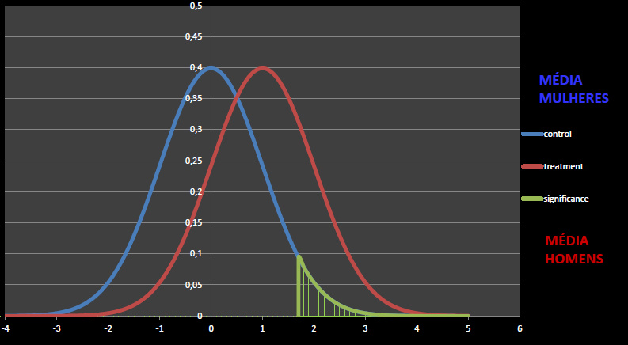

Slide 4
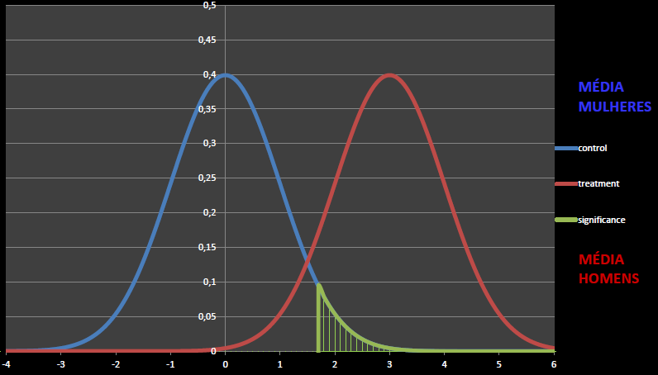

Slide 5
Construção de testes
Os estágios para construção do teste de hipóteses são:
Definir a Hipótese Nula e a hipótese alternativa
Escolher o teste adequado
Escolher o nível de significância
Calcular o valor da estatística de teste com base em uma amostra de tamanho n extraída aleatoriamente da população
Rejeitar H0 se o valor calculado estiver na região crítica. Não rejeitar caso contrário.

Slide 6
P-valor
DEFINIÇÃO
O p-valor é a probabilidade de que a estatística de teste seja igual ou mais extrema que o valor observado.
O p-valor é calculado partindo da suposição que H0 é verdadeira.

Slide 7
P-valor
INTERPRETAÇÃO
Um p-valor pequeno significa que os dados observados seriam incomuns, se H0 fosse verdadeira.
Quanto menor o p-valor, mais forte a evidência contra H0

Slide 8
Fiz o lançamento de uma moeda 1.000 vezes. Saiu 541 caras. Essa moeda é viciada?
Se tivesse 500 caras eu saberia que ela é honesta
Se tivesse 1.000 caras (ou zero caras) eu saberia que ela é viciada.
Mas e o 541?

Slide 9
Uma pergunta:
É razoável uma moeda honesta gerar 541 caras?

Slide 10
Primeiro tenho que formular as hipóteses:
H0: A moeda é honesta
H1: A moeda é viciada
Re-escrevendo...
H0: p = 50%
H1: p ≠ 50%
Agora preciso de uma regra para decisão
Essa regra pode ser baseada na probabilidade e no desvio padrão
(exemplo: qual a probabilidade de uma moeda honesta gerar esse valor?)

Slide 11
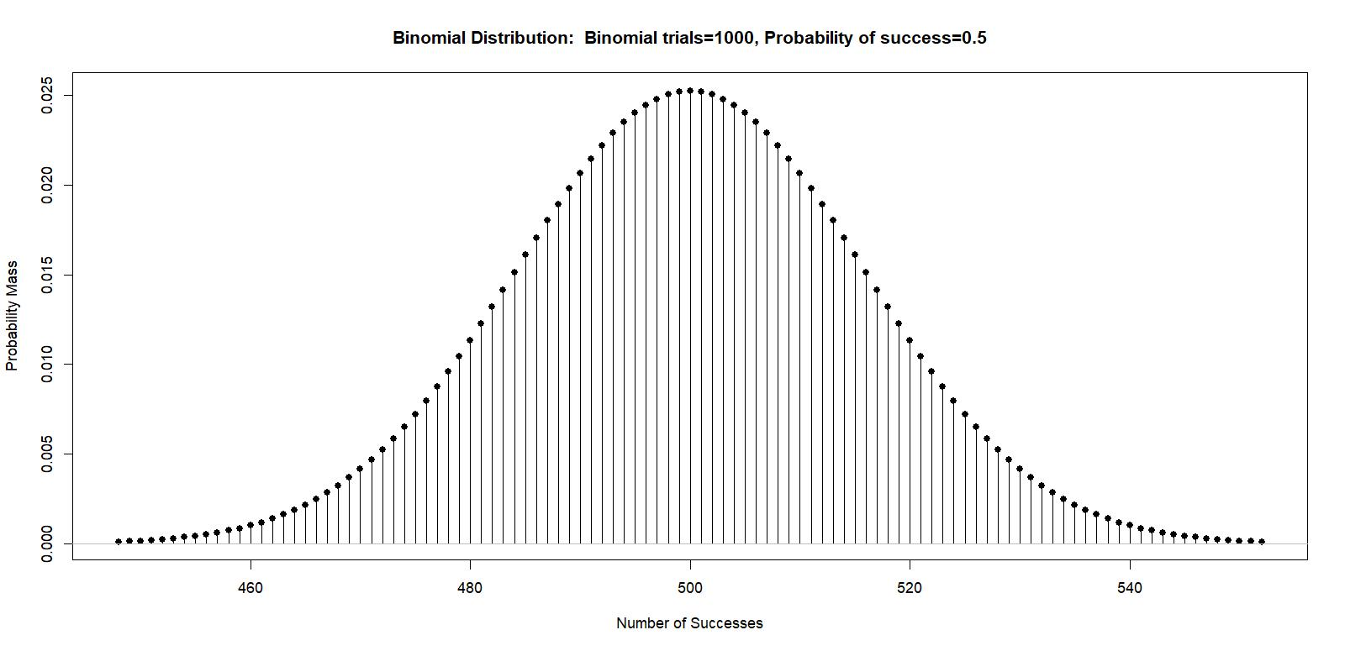
#numero_de_caras <- 470:610
plot(numero_de_caras, dbinom(numero_de_caras, size=1000, prob=.541),type='h‘)

Slide 12
obs – no gráfico estamos indo da população para a amostra. No teste estamos indo da amostra para a população
prop.test(541, 1000, p = 0.5)
Conclusão: é improvável que em 1.000 lançamentos de uma moeda honesta se obtenha 541 caras
E se fosse 520 caras?

Slide 13
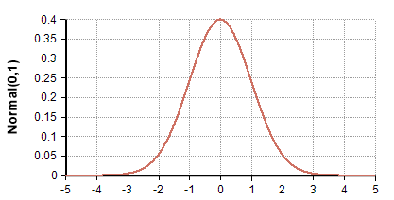
Distribuição amostral supondo H0 verdadeira
0,5
0,541
Esses resultados não prováveis
resultados prováveis
Esses resultados não prováveis
0,51
0,57

Slide 14
Mas o que é esse alpha?

Slide 15
Em direito penal, a maioria das instituições segue a norma:
–“Inocente, até prova do contrário”
A promotoria precisa comprovar a hipótese de que a pessoa acusada é culpada
Cabe à promotoria demonstrar a culpa
–O júri começa com a “hipótese nula” de inocência

Slide 16
Em estatística aplicada, no lugar da “presunção de inocência” a norma é: “presunção de não diferença”
Hipótese do avaliador/pesquisador: não há diferença
A evidência deve demonstrar o contrário

Slide 17
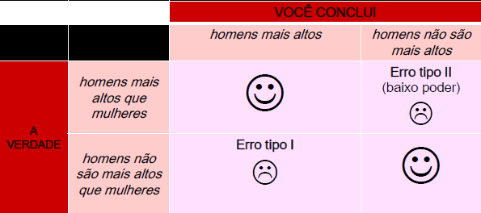
Erro do tipo 1 e Erro do tipo 2
H0 é falsa
H0 é verdadeira
H0 é falsa
H0 é verdadeira

Slide 18
Erro do tipo 1 e Erro do tipo 2
H0 é falsa
H0 é verdadeira
H0 é falsa
H0 é verdadeira
Rejeitar a hipótese nula, dado que é verdadeira

Slide 19
Erro do tipo 1 e Erro do tipo 2
H0 é falsa
H0 é verdadeira
H0 é falsa
H0 é verdadeira
NÃO rejeitar a hipótese nula, dado que é falsa

Slide 20
Decisão sobre a inclusão ou exclusão de indivíduos em um programa social
 | Situação
Ação | Pobre | Não-Pobre
Incluir no programa | Decisão Correta | Erro do Tipo 2
Excluir do programa | Erro do Tipo 1 | Decisão Correta

Slide 21
Graficamente temos:

Slide 22
Erro do tipo 1 e Erro do tipo 2
No exemplo :
Erro do tipo 1 consiste em afirmar que existe diferença entre as médias quando na realidade, elas são iguais.
O erro do tipo 2 consiste em afirmar que as duas médias são iguais quando elas são diferentes.

Slide 23
Para determinado tamanho de amostra, uma redução de alpha corresponde um aumento de beta;
O único meio de reduzir alpha e beta simultaneamente é aumentando a amostra;

Slide 24
Teste não paramétrico

Slide 25
Teste não paramétrico
Um estudo classificou 1.469 idosos segundo dois critérios: mortalidade e hábito de fumar. Duas classes foram consideradas quanto ao hábito de fumar (fumantes e não fumantes), enquanto que com respeito a mortalidade: idosos ainda vivos e idosos que morreram no período de 6 anos após o início da experiência. A tabela de contingência construída foi a seguinte:

Slide 26
Teste não paramétrico
H0: Assume que não há associação entre as duas variáveis
H1: Assume que existe uma associação entre as duas variáveis.

Slide 27
Teste não paramétrico
Sob a hipótese de independência, as frequências esperadas são:

Slide 28
Teste não paramétrico
A estatística
tem aproximadamente distribuição qui-quadrado com (k-1)(C-1) graus de liberdade

Slide 29
Teste não paramétrico
Assim, temos:
Como
então não podemos rejeitar a hipótese nula de que as variáveis são independentes

Slide 31
Foi feita a análise de 24 indivíduos dos sexos masculino e feminino e
Será verificado se existe relação entre sexo e grau de desnutrição, utilizando α = 5%.
 | Grau de Desnutrição
Sexo | I | II | III | total
Feminino | 4 | 7 | 2 | 13
Masculino | 3 | 3 | 5 | 11
total | 7 | 10 | 7 | 24

Slide 32
Foi feita a análise de 24 indivíduos dos sexos masculino e feminino e será verificado se existe relação entre sexo e grau de desnutrição, utilizando α = 5%.
H0 : Não existe relação entre sexo e grau de desnutrição.
H1 : Existe relação entre sexo e grau de desnutrição.

Slide 33
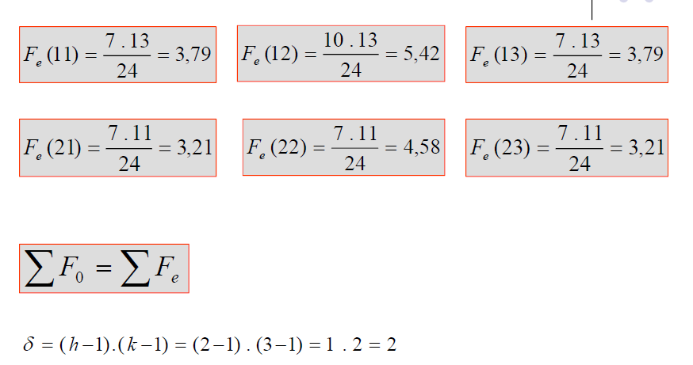

Slide 34
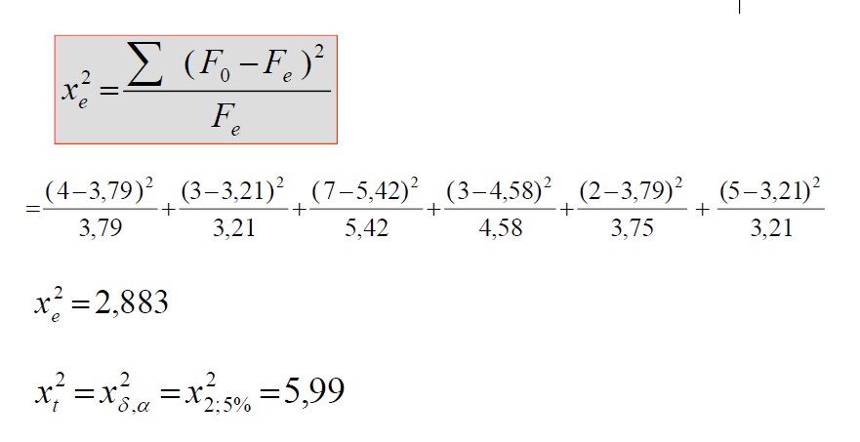

Slide 35
Características comuns das hipóteses (Nachmias&Nachmias; 2000)
Hipóteses devem ser claras: o pesquisador deve definir todas as variáveis conceitualmente e operacionalização destas;
Hipóteses são específicas: o pesquisador aponta a relação esperada entre as variáveis em termos da direção (positiva e negativa) e pressupostos do teste;
Hipóteses são testadas por métodos disponíveis: avaliação se a hipótese depende da existência de métodos para testá-la.

Slide 36
Bibliografia Utilizada
Bussab W.O. & Morettin P.A. Estatística Básica, 4ª. Edição 1985
Larson H. J. Introduction to Probability Theory and Statistical Inference, 2ª. Edition 1968
Mood, A.M. , Graybill, Franklin A & Boes D.C. Introduction to the Theory of Statistics, 2ª. Edition 1963

